Slide 1
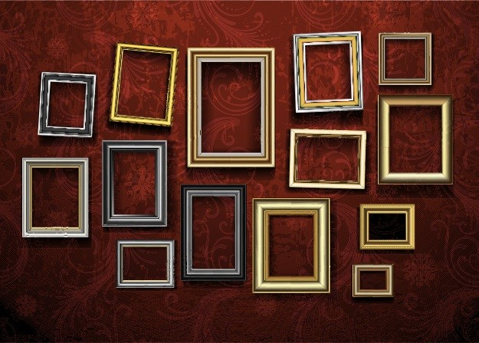
AIアートの オンライン美術館へようこそ
Group-C発表

Slide 2

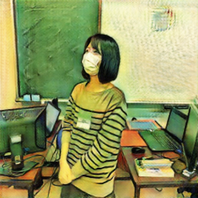
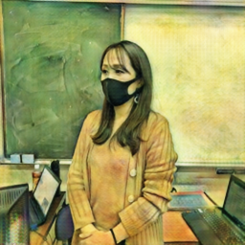
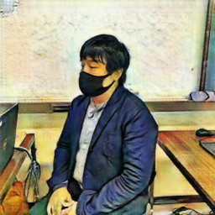
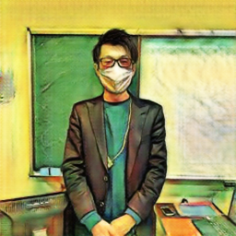
メンバー紹介
Group-c
リーダー 巽さん
サブリーダー 黒田さん
太田さん
表さん

Slide 3

開発の目的
４日間という限られた日数で完成できるものを軸に話し合い、pythonの言語でAiが画像を合成してくれるサービスに感銘を受け、これをアピールできるようなものを作る方向でまとまりました。
身近な写真をAiの技術でゴッホやモネ、浮世絵風に作成し、Web上で鑑賞できることを目的としています。

Slide 4
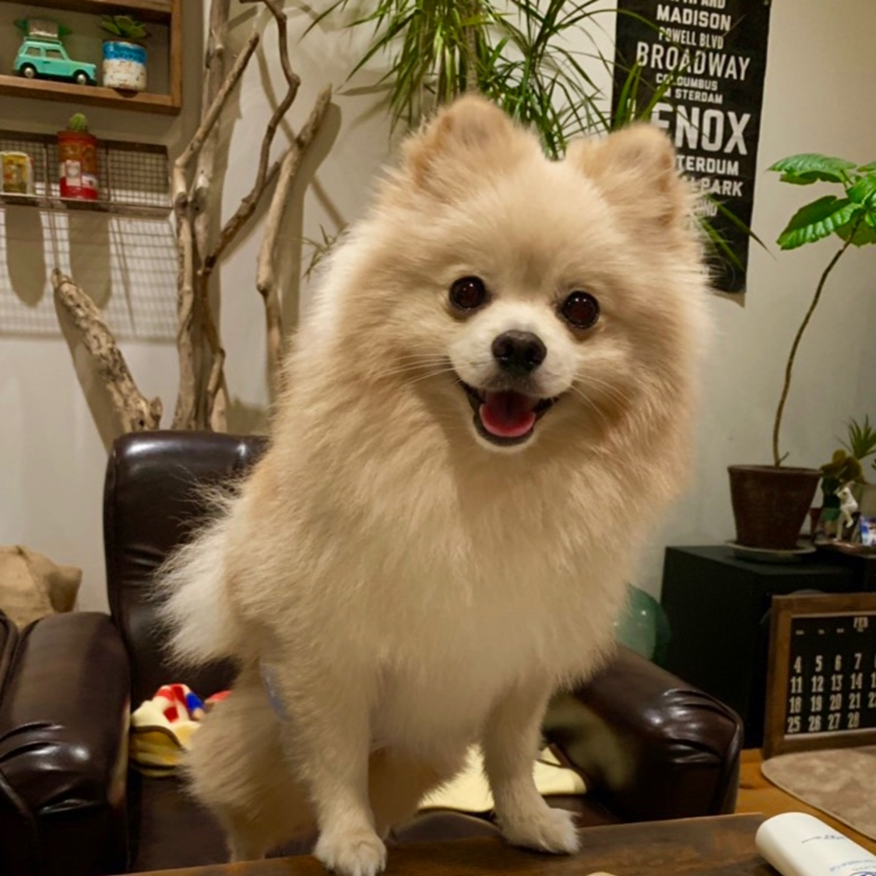

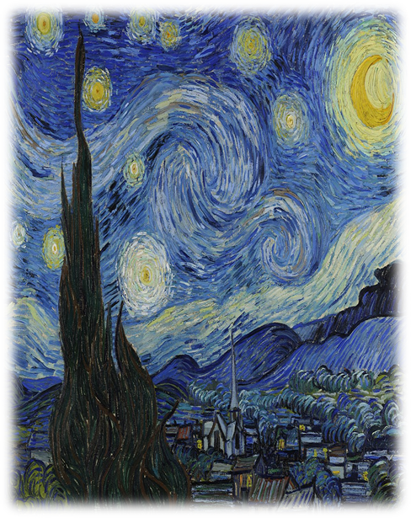
アプリケーションの仕組み
黒田さんの愛犬
「ぐらちゃん」
仕組みの説明画面
Top画面
ゴッホの
ページ画面
浮世絵の
ページ画面
モネなど
色々の
ページ画面

Slide 5

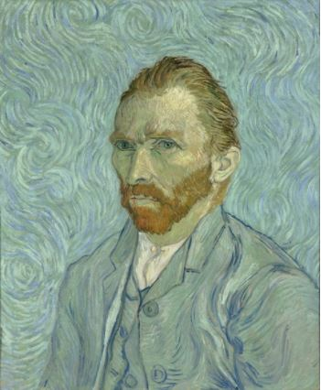
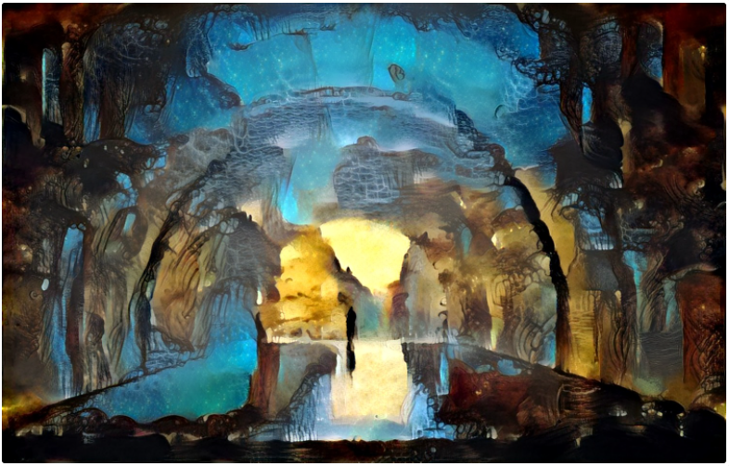
それではAi美術館をお楽しみください。
操作手順
URL http://up-0343:8080/Art/servlet/Top
トップ画面
鑑賞したい絵画のジャンル(ゴッホ・浮世絵・オリジナル)または
「しくみ説明ページ」のアイコンをクリックしてください。
しくみ説明画面
AIが絵画を作成するしくみについての説明画面が表示されます。
「戻る」ボタンを押すとトップページに戻ります。
ゴッホ画面
ゴッホ関係の絵画が表示されます。
「戻る」ボタンを押すとトップページに戻ります。
浮世絵画面
浮世絵関係の絵画が表示されます。
「戻る」ボタンを押すとトップページに戻ります。
オリジナル画面
オリジナルの絵画が表示されます。
「戻る」ボタンを押すとトップページに戻ます。

Slide 6
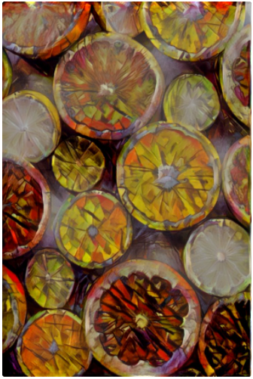
苦労したこと 工夫したこと
巽さん リーダーとして、しっかりしないといけないのに負担をかけるような割り振りをしてしまったり、まとめ方が雑になったりしてしまいました。また、一部のソースコードの作成を担当しましたが、先生と太田さんに頼りっぱなしになったので不甲斐ない気持ちです。
表さん
苦労したこと デザインを決めるとき、絵を殺すことなくデザインすることに苦労した。その結果画面を２つにしたときレイアウトが崩れやすく微調整が大変だった。
太田さん デバッグに時間がかかり大変でした。
黒田さん コードが書けずメンバーに頼ってばかりで、みんなに負担をかけてしまいました。迷惑ばかりかけてしまい申し訳ない気持ちです。
Group-c

Slide 7
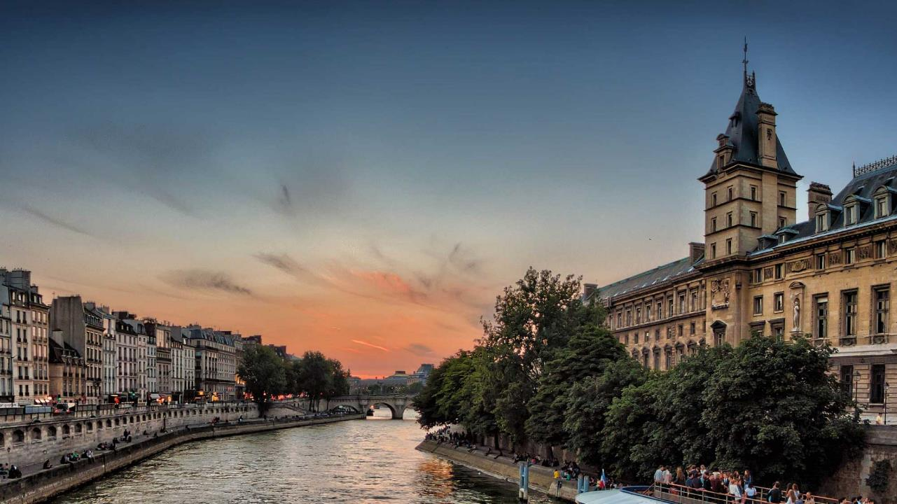
Thankyou
Group-c

